Slide 1


Repotenciación y modernización de la estación de manufactura FMS 2101 del Departamento De Eléctrica, Electrónica Y Telecomunicaciones de la Universidad De Las Fuerzas Armadas ESPE
DEPARTAMENTO DE ELÉCTRICA Y ELECTRÓNICA
CARRERA DE INGENIERÍA EN ELECTRÓNICA, AUTOMATIZACIÓN Y CONTROL
AUTOR: FERNANDO PAUL MUÑOZ JARAMILLO
DIRECTOR: ING. LUIS OROZCO BRITO MSc.
SANGOLQUÍ – ECUADOR
2020

Slide 2
Índice
Introducción
Objetivos
Diagnóstico, mantenimiento y funcionamiento
Diseño
Conclusiones y recomendaciones
Integración e implementación
Fundamentación Teórica

Slide 3
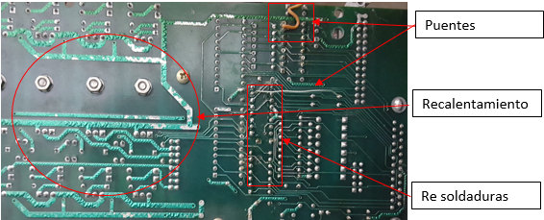
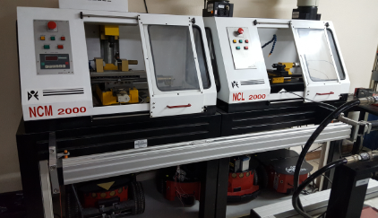
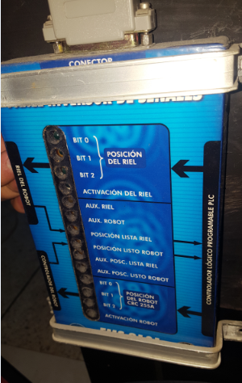
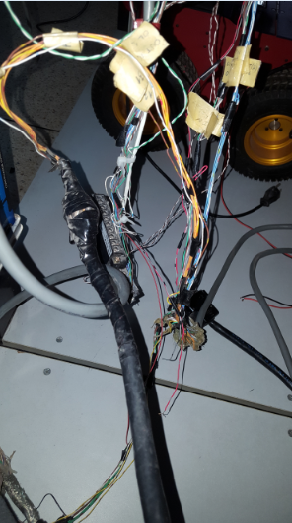
Introducción
Estación FMS 2101
2010 Trabajos de titulación en Departamento Electrónicas
2015 Trabajos de titulación en Departamento Mecatrónica

Slide 4
Objetivos
Objetivo general
Efectuar una repotenciación y modernización a la estación FMS2101 del Departamento de Eléctrica, Electrónica y Telecomunicaciones de la Universidad de las Fuerzas Armadas ESPE, para que sea aprovechada y utilizada como una herramienta del laboratorio en el aprendizaje de los estudiantes.

Slide 5
Objetivos
Objetivos específicos
Detallar el diagnóstico, reparación, mantenimiento y verificación del funcionamiento de: la máquina de fresado NCM 2000, la máquina de torneado NCL 2000, el rail de desplazamiento lineal de la estación FMS2101.
Diseñar y construir un controlador de motores DC para la fresadora NCM 2000 y el torno NCL 2000.
Integrar un controlador para la automatización de la estación FMS2101 y seguridad de los usuarios.
Crear una guía de inicio para el aprendizaje en la operación de la estación FMS2101.

Slide 6
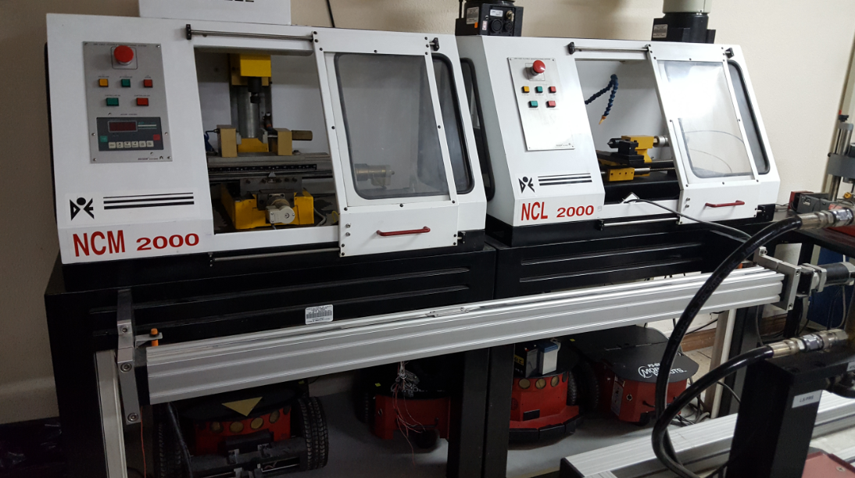
Fundamentación Teórica
Sistema de manufactura Flexible o FMS
Una celda de mecanizado
Estaciones de procesamiento, Máquinas CNC
Control numérico por computador o CNC
Sistema de automatización
Operación mediante comandos programados en Código G
Medio de almacenamiento

Slide 7
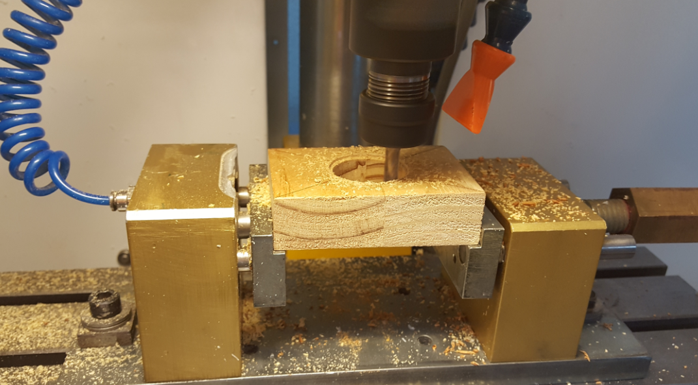
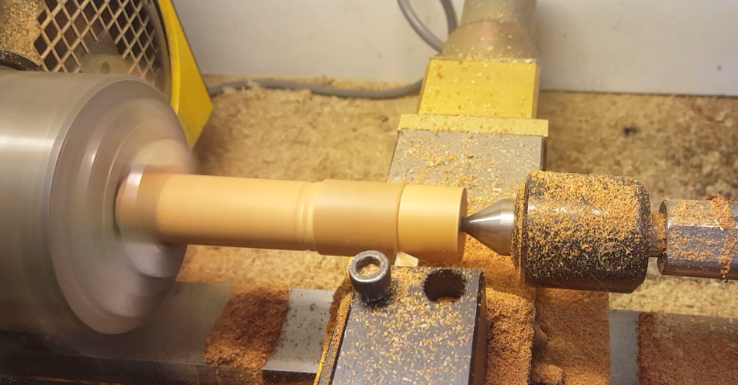
Fundamentación Teórica
Máquina de torneado
Gira la pieza
Herramienta de corte
Máquina de fresar
Herramienta rotativa -Fresa
Arranque de viruta
Mecanizar

Slide 8
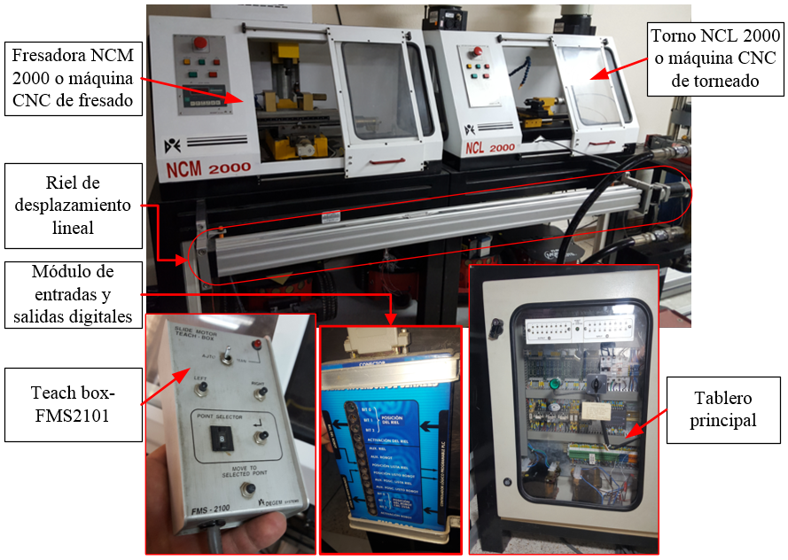
Estado anterior de la estación FMS 2101
El sistema neumático está desconectado
No existe un controlador principal

Slide 9
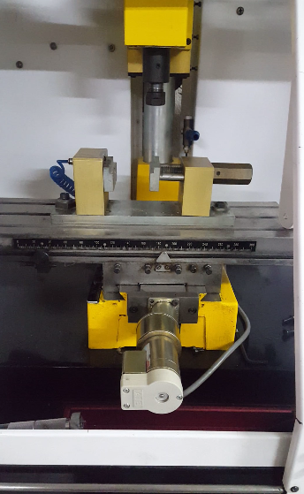
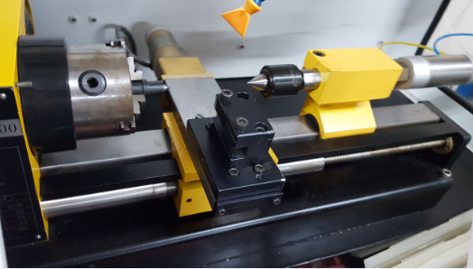
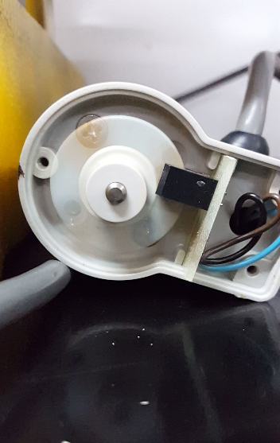
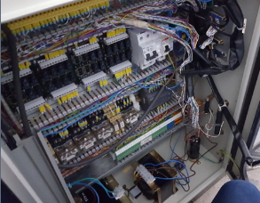
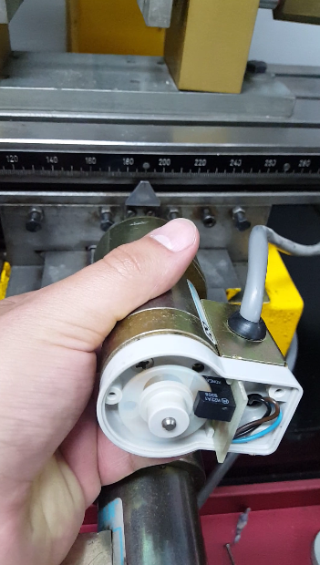
Diagnóstico de la estación FMS 2101
Motorreductores DC funcionan correctamente.
Estación FMS 2101 en buenas condiciones.
Fresadora NCL 2000
Torno NCL 2000
Tablero principal

Slide 10
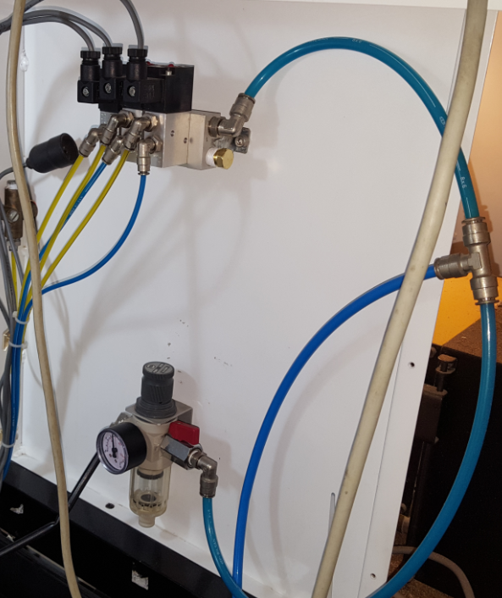
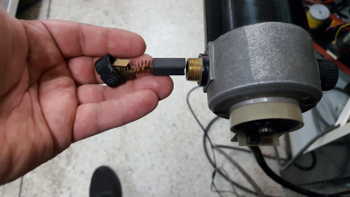
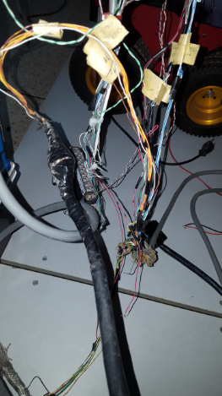
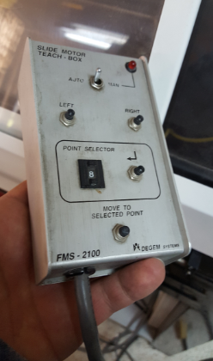
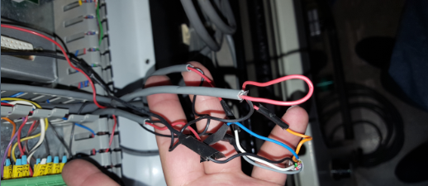
Diagnóstico de la estación FMS 2101
Sistema neumático piezas faltantes.
Componentes Desconectados
Sistema neumático
Riel de desplazamiento lineal
Módulo de entradas y salidas
Teach box
Tablero principal

Slide 11
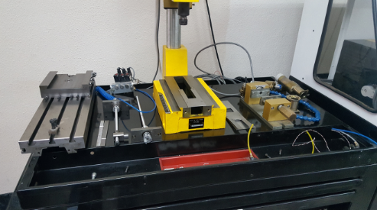
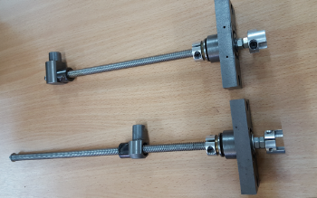
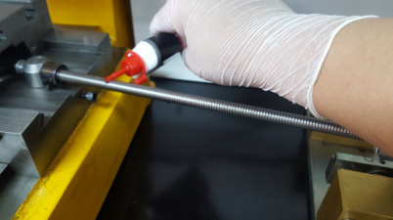
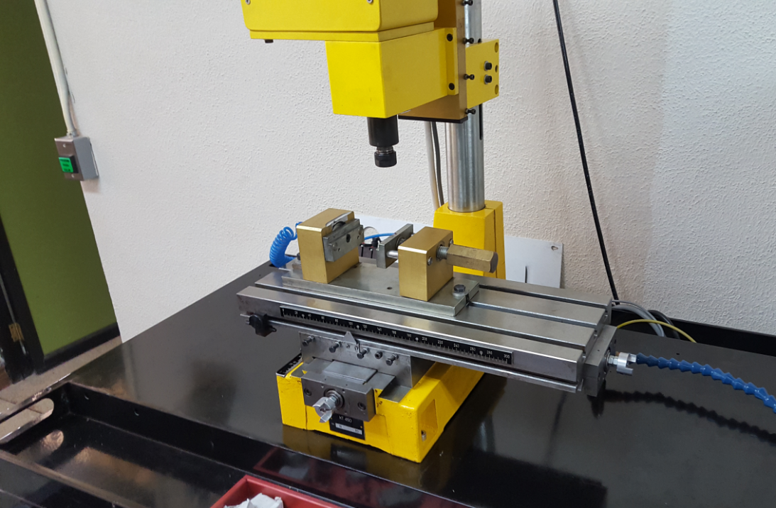
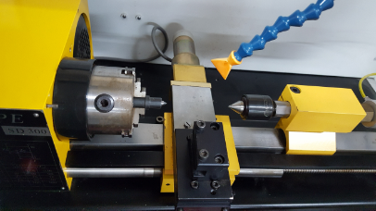
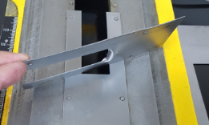
Mantenimiento de la estación FMS 2101
Desarmado, lubricación y cambio de piezas.
Fresadora NCL 2000
Torno NCL 2000

Slide 12
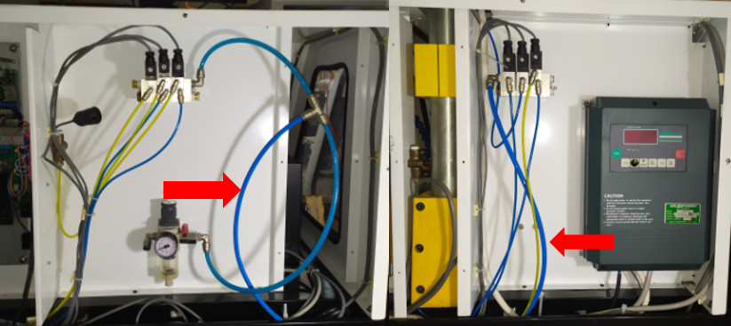
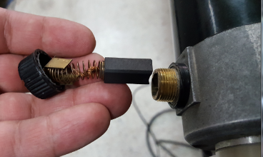
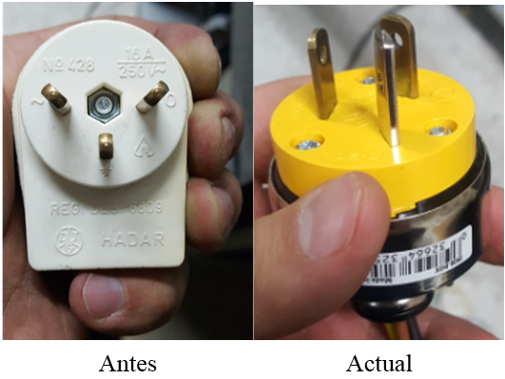
Mantenimiento de la estación FMS 2101
Desarmado, lubricación y cambio de piezas.
Sistema neumático
Riel de desplazamiento lineal

Slide 13
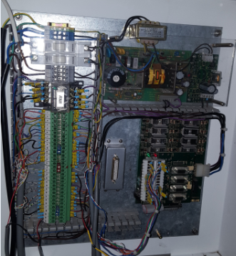
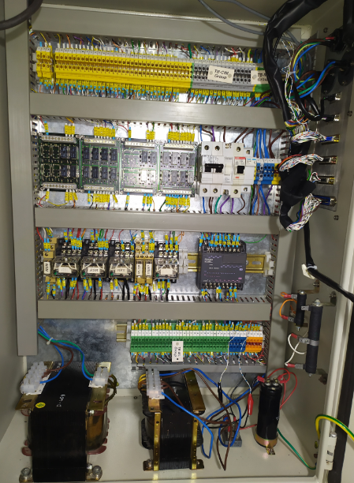
Funcionamiento de la estación FMS 2101
Investigación del tablero principal
Investigación de la fresadora NCM 2000 y el torno NCL 2000
Agrupación y clasificación de los datos en tablas, diagramas y esquemas.
Funcionamiento de la estación
Análisis de los circuitos eléctricos, electrónicos y neumáticos
Ingeniería Inversa de la estación FMS 2101

Slide 14
Funcionamiento de la estación FMS 2101

Slide 15
Diseño
Características y requisitos del controlador de la estación FMS
Controlador principal
Modularidad
Controlador de motorreductores
DC y encoder
Interfaz CNC
Mando de control
Diseño robusto e industrial
Controlador principal de la estación FMS 2101
Controlador e interfaz CNC de la Fresadora NCM 2000 y el Torno NCL 2000
Mando FMS 2101

Slide 16
Diseño de la estación FMS 2101

Slide 17
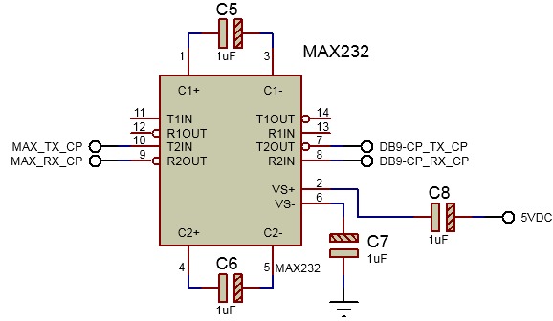
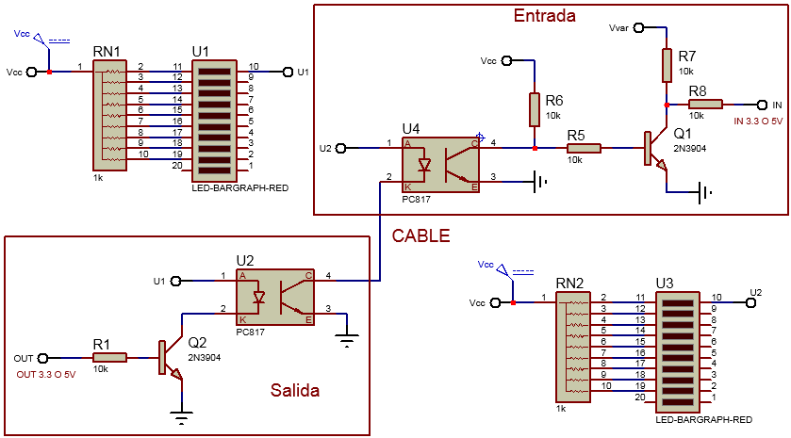
Controlador principal de la estación FMS 2101
Circuitos de acoplamiento óptico
MAX232

Slide 18
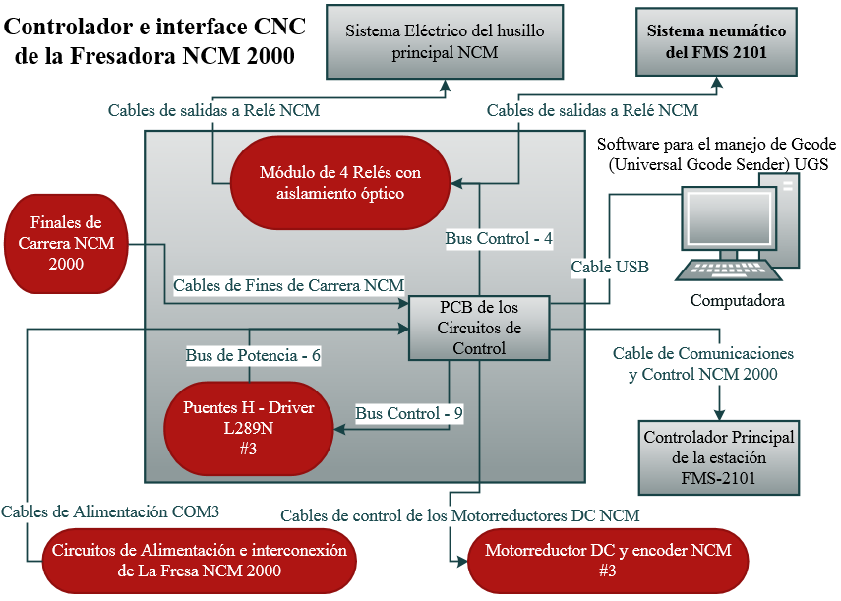
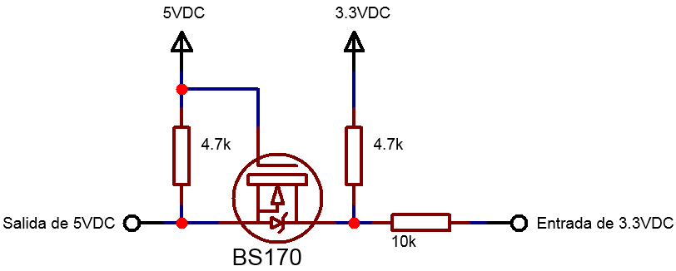
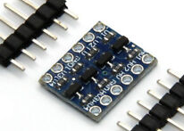
Controlador e interfaz CNC de la fresadora y el torno
Circuitos de acoplamiento óptico
MAX232
Cambio de nivel - Level Shifter

Slide 19

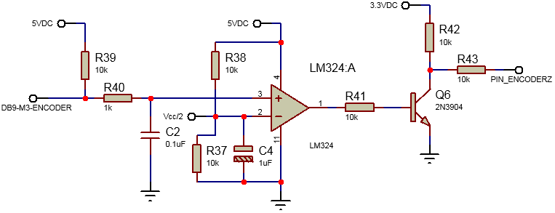

Controlador e interfaz CNC de la fresadora y el torno
Circuitos de acondicionamiento (filtro y comparador)
Arduino Uno – interface GRBL
Arduino Due - Controlador
Fuente: github.com/grbl

Slide 20
Mando – FMS 2101
Circuitos de acoplamiento óptico de salida
Microcontrolador
MAX232
Teclado
Pantalla LCD

Slide 21
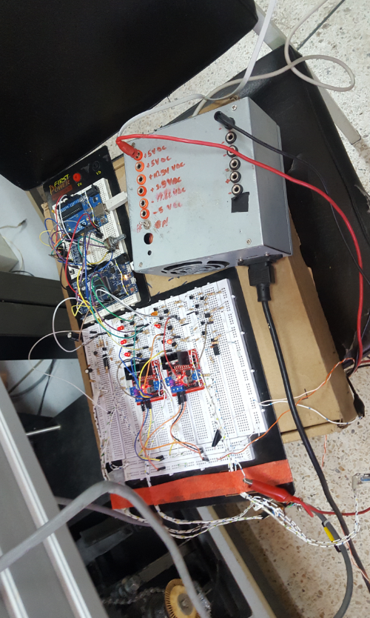
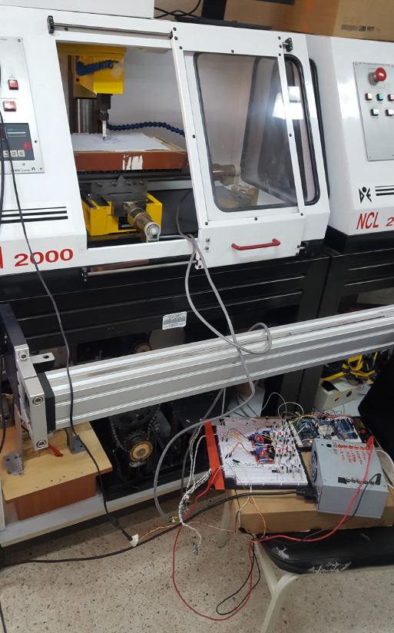
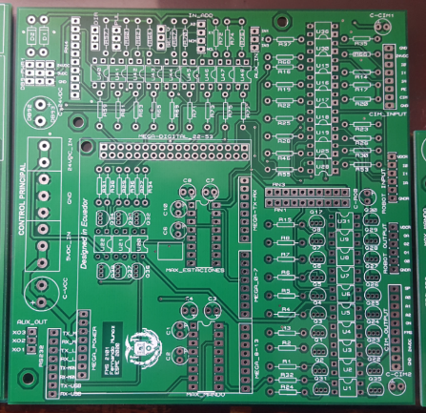
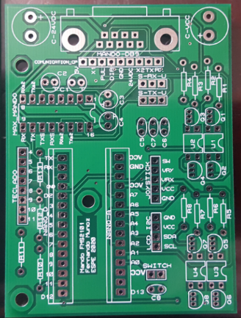
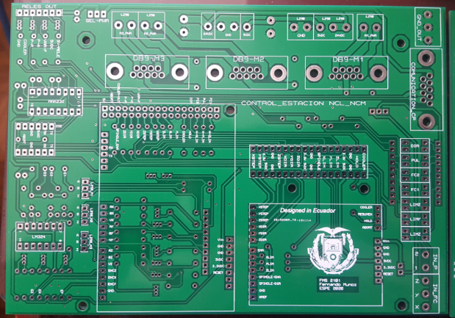
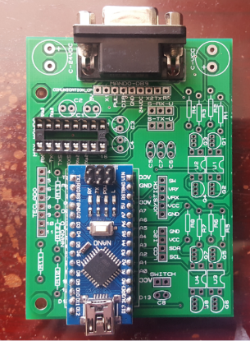
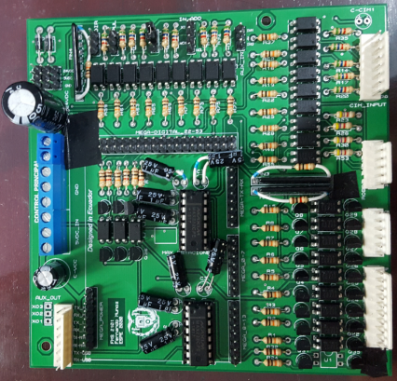
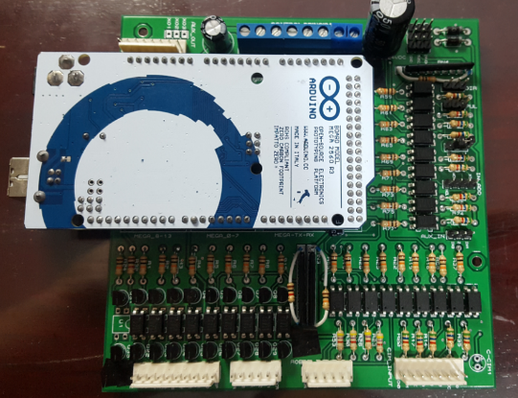
Integración e implementación de la estación FMS 2101
Prototipo
Implementación

Slide 22
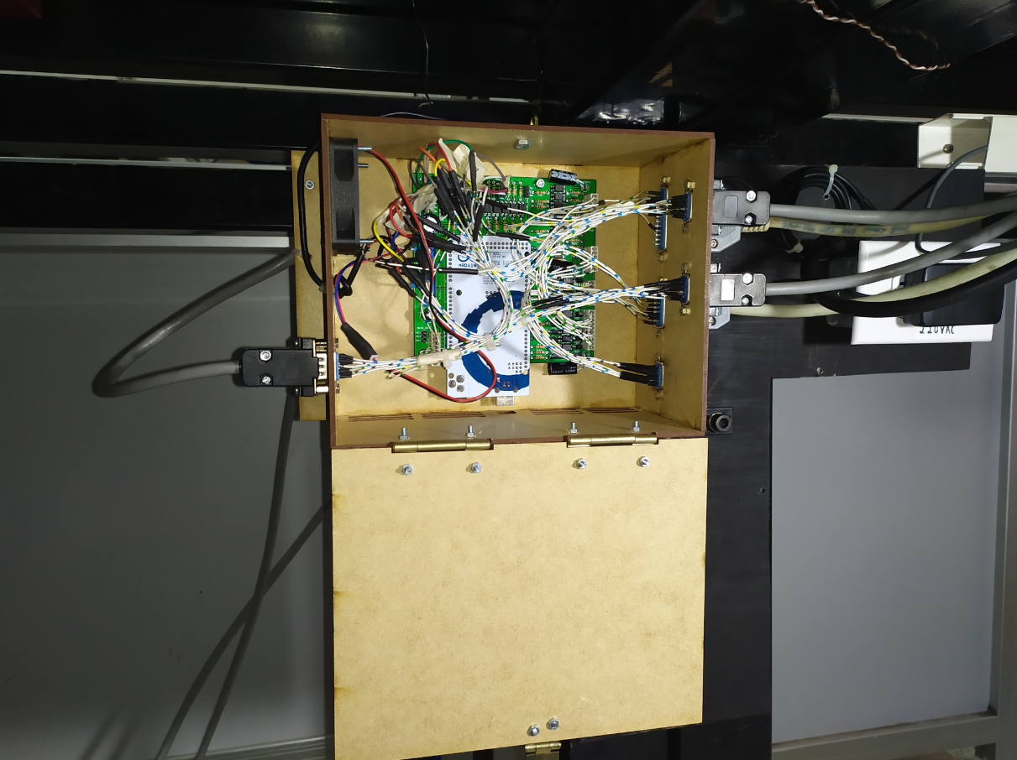
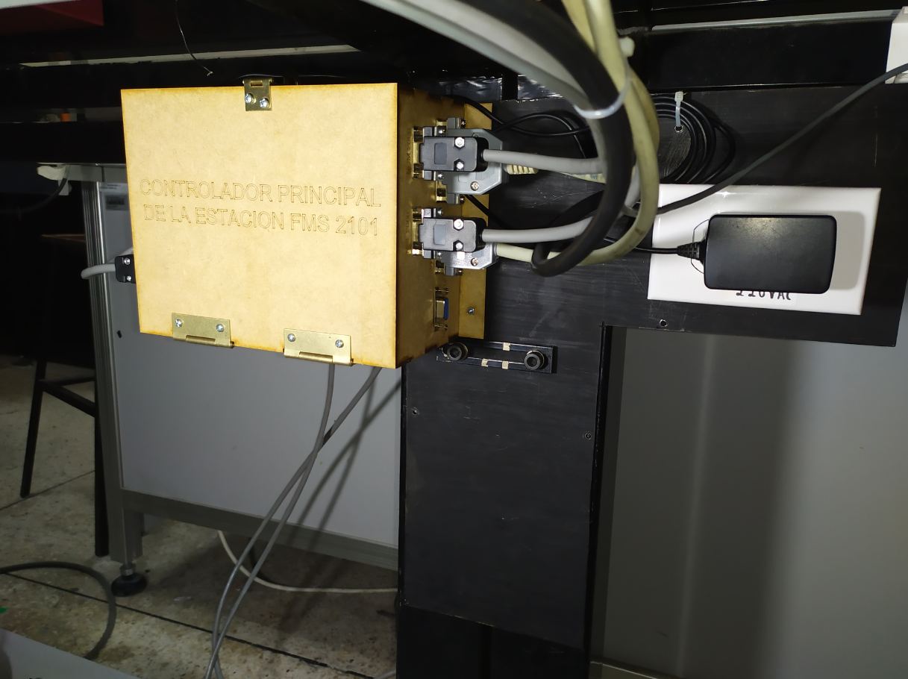
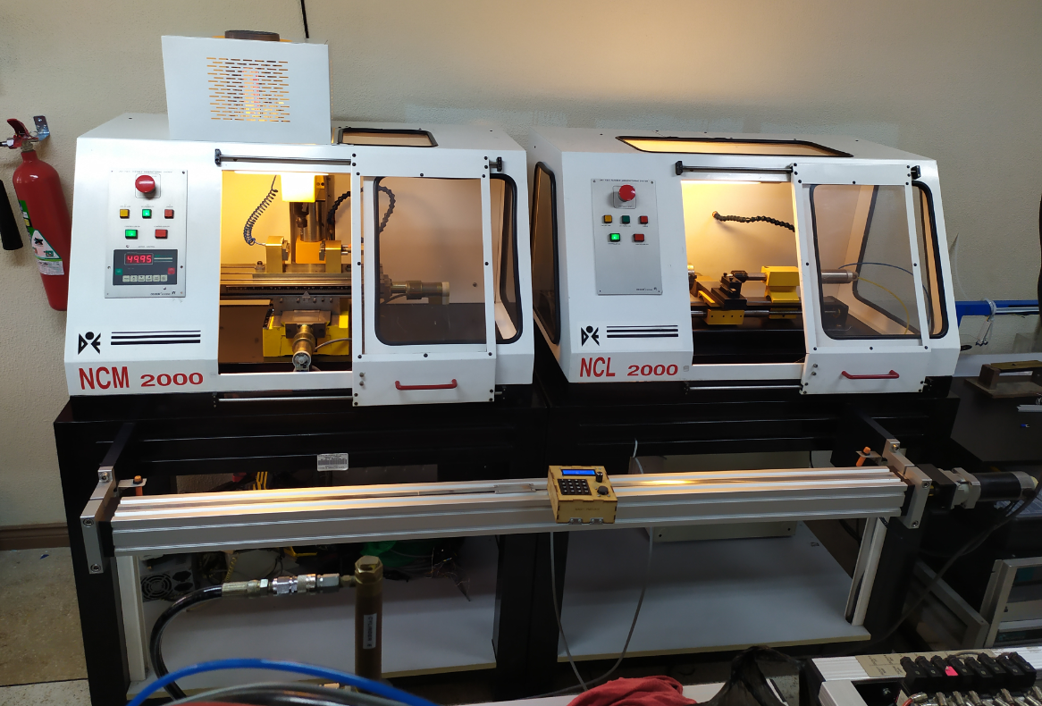
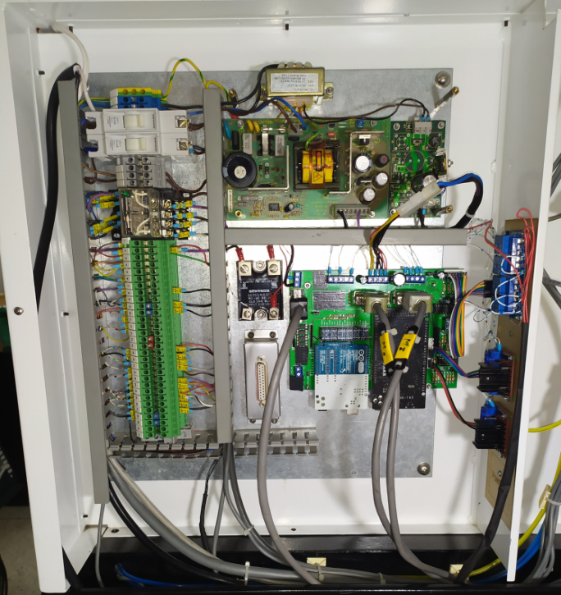
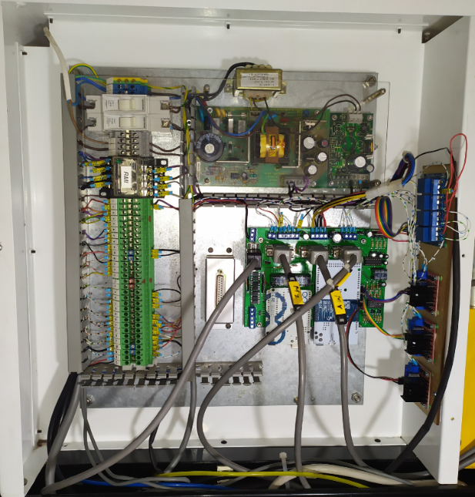
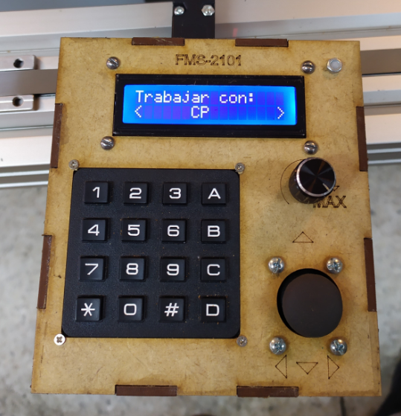
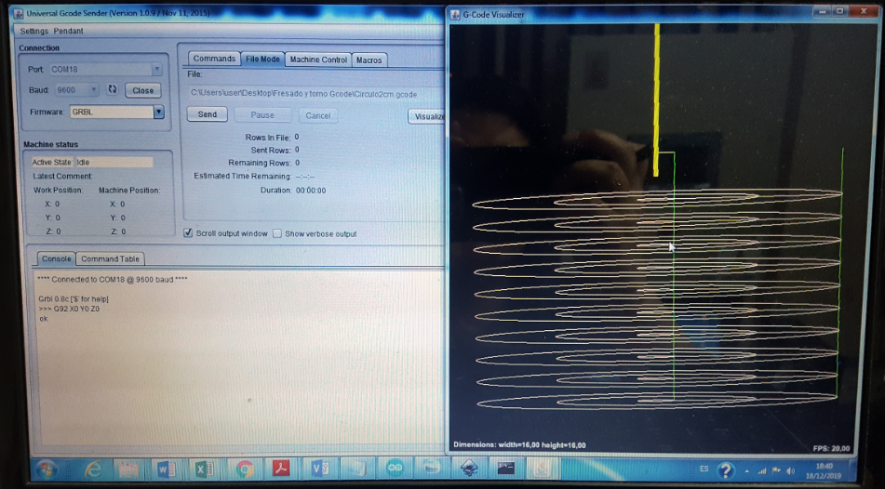
Integración e implementación de la estación FMS 2101
Controlador principal
Estación FMS 2101
Controlador e interfaz CNC
Mando e Software CNC

Slide 23




Pruebas y resultados
Error cuando se produce un cambio de giro
Constante y de 17 pasos del encoder o 0.18 [mm].
Características de los ejes de la máquina CNC
Descripción | Fresadora NCM 2000 | Torno NCL 2000
Número de pasos del encoder que equivalen a un milímetro | 96 | 48
Distancia que recorre el husillo por cada paso | 0.01[mm] | 0.02[mm]

Slide 24





Señal del encoder
Pruebas y resultados
Señal del encoder luego del Filtro RC de 1er orden
Señal del encoder luego de filtro y comparador

Slide 25



Pruebas y resultados
Características de la señal del encoder
Frecuencia máxima del encoder | 250[HZ]
Frecuencia nominal | 200[Hz]
Tiempo máximo entre cada señal del encoder en movimiento | 4[ms]
Características de los ejes X Y Z
Velocidad Máxima Ideal | 100[mm/seg]
Velocidad Máxima Teórica | 125[mm/seg]
Aceleración Máxima Teórica | 8 [mm/seg˄2]
Aceleración Máxima Ideal | 6 [mm/seg˄2]
Error de los motores
Error máximo respecto a la posición real | ±0.03 [mm] o ±3 pasos

Slide 26



Pruebas y resultados
Software UGS
Núm. | Diseñado | Fresado | Error absoluto | Error Relativo
Núm. | [mm] | [mm] | [mm] | Porcentaje
1 | 21 | 20.6 | 0.4 | 2%
2 | 20 | 20.4 | 0.4 | 2%
3 | 21 | 21 | 0 | 0%
4 | 33 | 32.8 | 0.2 | 1%
5 | 21 | 20.6 | 0.4 | 2%
6 | 20 | 20.4 | 0.4 | 2%
7 | 39 | 39.4 | 0.4 | 1%
8 | 39 | 39.3 | 0.3 | 1%
9 | 21 | 20.7 | 0.3 | 1%
10 | 21 | 20.6 | 0.4 | 2%
Núm. | Diseñado | Torneado | Error absoluto | Error Relativo
Núm. | [mm] | [mm] | [mm] | Porcentaje
1 | 32 | 32.3 | 0.3 | 1%
2 | 39 | 39 | 0 | 0%
3 | 33 | 32.7 | 0.3 | 1%
4 | 21 | 20.8 | 0.2 | 1%
5 | 39 | 38.7 | 0.3 | 1%
6 | 21 | 21 | 0 | 0%
7 | 21 | 20.7 | 0.3 | 1%
8 | 21 | 20.8 | 0.2 | 1%
9 | 22 | 22 | 0 | 0%
10 | 20 | 19.8 | 0.2 | 1%
11 | 20 | 20.4 | 0.4 | 2%
12 | 20 | 20.3 | 0.3 | 2%
13 | 20 | 20 | 0 | 0%
14 | 32 | 32.5 | 0.5 | 2%
15 | 20 | 20.4 | 0.4 | 2%
16 | 20 | 20.4 | 0.4 | 2%
17 | 21 | 21 | 0 | 0%
18 | 20 | 20.3 | 0.3 | 2%
Piezas torneadas y fresadas
Máquina CNC | Error absoluto Máximo | Error Relativo Máximo
 | [mm] | Porcentaje
Fresadora | 0.4 | 2%
Torno | 0.4 | 2%

Slide 27
Conclusiones
Se ha efectuado una repotenciación y modernización a la estación FMS 2101 del Departamento de Eléctrica, Electrónica y Telecomunicaciones de la Universidad de las Fuerzas Armadas ESPE, para que sea aprovechada y utilizada como una herramienta del laboratorio en el aprendizaje de los estudiantes.
Se detalló el diagnóstico, reparación, mantenimiento y verificación del funcionamiento de la máquina de fresado NCM 2000, la máquina de torneado NCL 2000, el riel de desplazamiento lineal de la estación FMS 2101 y el tablero principal; donde el sistema mecánico, electrónico y neumático están en buenas condiciones, pero algunos componentes están desconectados, el sistema de control de las maquinas CNC y de todo la estación está incompleto.
Se diseñó y construyó, el controlador e interfaz CNC de motores DC para la fresadora NCM 2000 y el torno NCL 2000 uno para cada máquina, el mando FMS 2101 y el controlador principal de la estación.
Se diseñó e integró un sistema de control para la automatización de la estación FMS 2101 y seguridad de los usuarios. El controlador principal es capaz de conocer y controlar la estación en tiempo real.

Slide 28
Conclusiones
Se creó una guía de inicio para el aprendizaje en la operación de la estación FMS 2101; con la cual los estudiantes puede realizar diseños en código G, conocer el funcionamiento de la estación FMS 2101 y mecanizar en las máquinas de fresado y torneado de la estación de manera automática y manual.
Se implementó un software y hardware de control para motorreductores DC de la estación FMS 2101 que permite un funcionamiento similar a motores paso a paso; con un error en la posición real del motor de máximo de ±0.03 [mm].
Se realizaron pruebas de funcionamiento de las máquinas de fresado NCM y de torneado NCL de la estación FMS 2101, donde se determinó que las piezas mecanizadas en la fresadora y en el torno sin importar su tamaño llegan a tener un error máximo de ±0.4 [mm] y ±0.3 [mm] respectivamente con respecto al diseño en código G.

Slide 29
Recomendaciones
Se recomienda utilizar software libre como UGS o GRBL en la repotenciación de máquinas de fresado y torneado, debido a que si se los compara con un software de pago, permiten adaptase incluso modificarse a las necesidades de la repotenciación.
Se recomienda integrar un robot manipulador en la estación FMS 2101, debido a que en el diseño se diseñó e integró entradas y salidas digitales reservadas y conectadas directamente al controlador principal de la estación para este propósito.
Para la realización de la ingeniería inversa de los componentes electrónicos de una máquina, que se compone de muchos elementos como la FMS 2101, se recomienda anotar todos las conexiones que tiene cada componente en tablas; para luego agrupar las interconexiones y así obtener diagramas y esquemas que explican el funcionamiento de la máquina.
Se recomienda leer antes los manuales e instructivos de cualquier máquina que se tenga que desarmar, para ahorrar tiempo y sobre todo evitar problemas en el armado; debido a que contienen información, datos técnicos y detalles que difícilmente pueden ser intuidos. Como la posición correcta en la que se deben colocar los husillos de los ejes X y Y de la fresara.

Slide 30
Recomendaciones
En el caso de no existir el manual de una máquina que se tenga que repotenciar, evitar desmontar las piezas de precisión como los husillos de una fresadora, debido a que estas piezas deben estar perfectamente alineadas en la máquina y colocarlas en la posición correcta puede ser difícil, sobre todo la pieza no funcionará correctamente hasta estar colocada milimétricamente en la posición diseñada por el fabricante.
Se recomienda realizar software para el controlador de motorreductores DC, he investigar si es posible utilizar otras estrategias de control para que los motorreductores funcionen como motores paso a paso.
Se recomienda implementar en la estación una alternativa de comunicación industrial y desarrollar software que permita comunicarse mediante una conexión Ethernet con un PLC.

Slide 31
GRACIAS

